Slide 1
ADAY ÖĞRETMEN YETİŞTİRME SÜRECİ KASIM 2016 Zonguldak

Slide 2
HOŞ GELDİNİZ

Slide 3
ADAY ÖĞRETMEN YETİŞTİRME SÜRECİ
T.C.
ZONGULDAK VALİLİĞİ
İl Milli Eğitim Müdürlüğü
İnsan Kaynakları Şube Müdürlüğü
ADAY ÖĞRETMEN YETİŞTİRME SÜRECİ
2016-2017 Eğitim Öğretim Yılı
Engin MUTLU
Erdemir Anadolu Lisesi Müdürü
Okul: 252 24 44
ZONGULDAK 2016

Slide 4
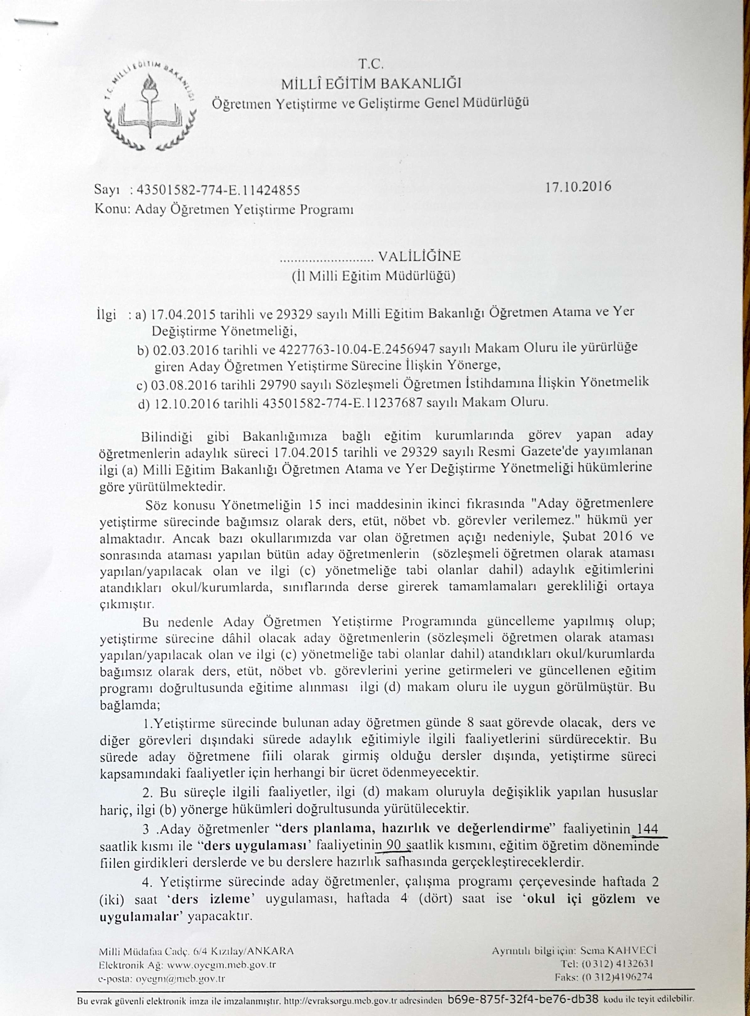
ADAY ÖĞRETMEN YETİŞTİRME PROGRAMI
RESMİ YAZILAR

Slide 5
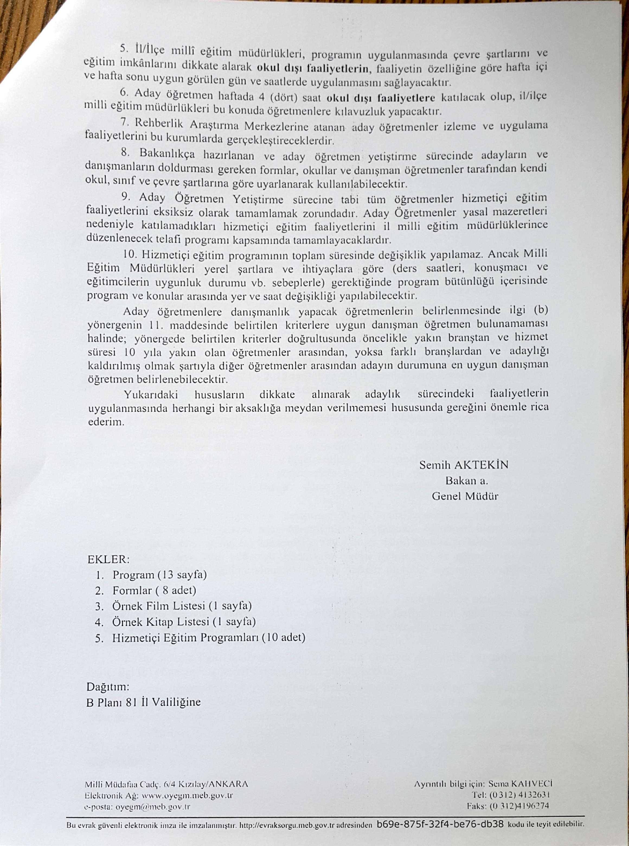
ADAY ÖĞRETMEN YETİŞTİRME PROGRAMI
RESMİ YAZILAR

Slide 6
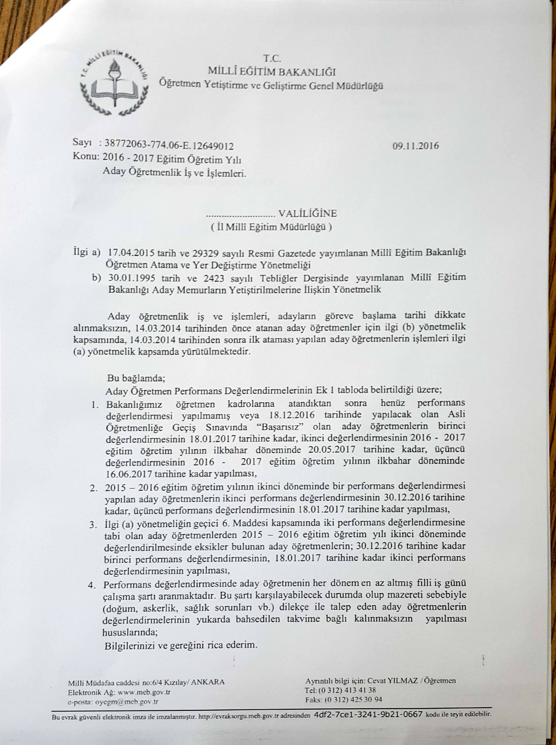
ADAY ÖĞRETMEN YETİŞTİRME PROGRAMI
RESMİ YAZILAR

Slide 7
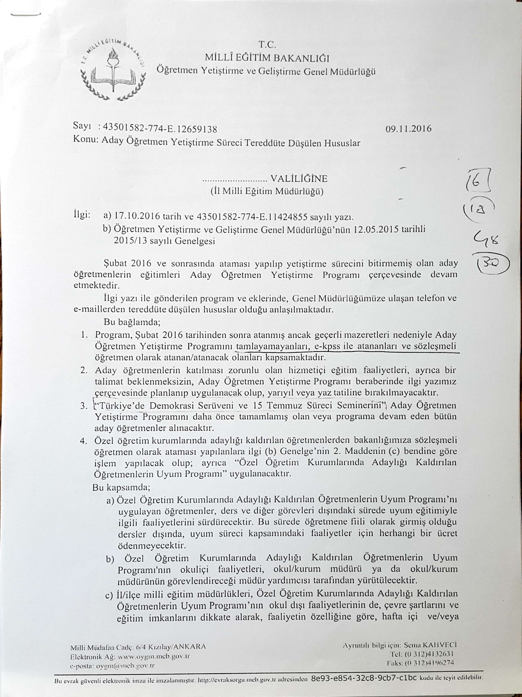
ADAY ÖĞRETMEN YETİŞTİRME PROGRAMI
RESMİ YAZILAR

Slide 8
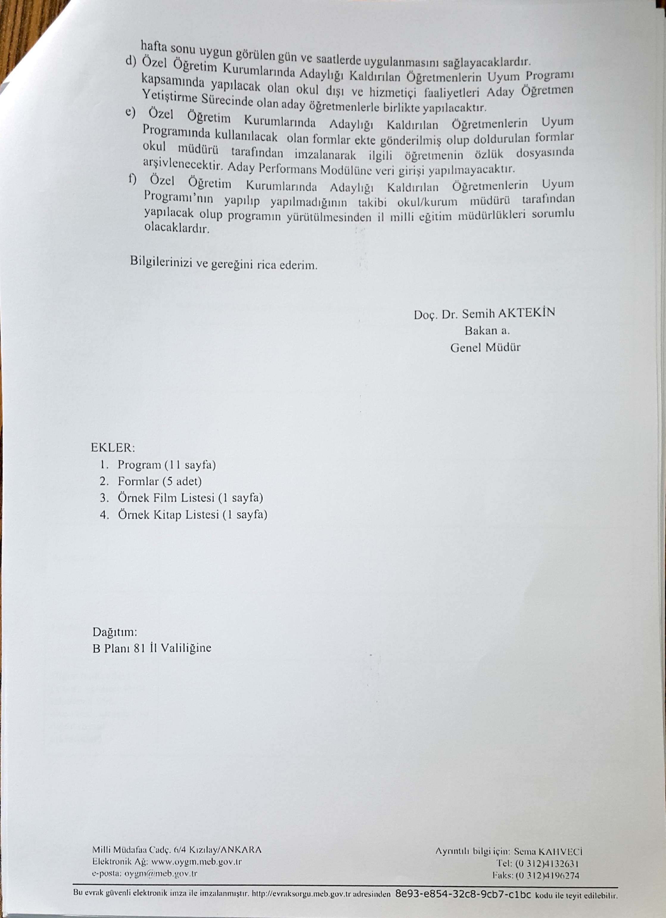
ADAY ÖĞRETMEN YETİŞTİRME PROGRAMI
RESMİ YAZILAR

Slide 9
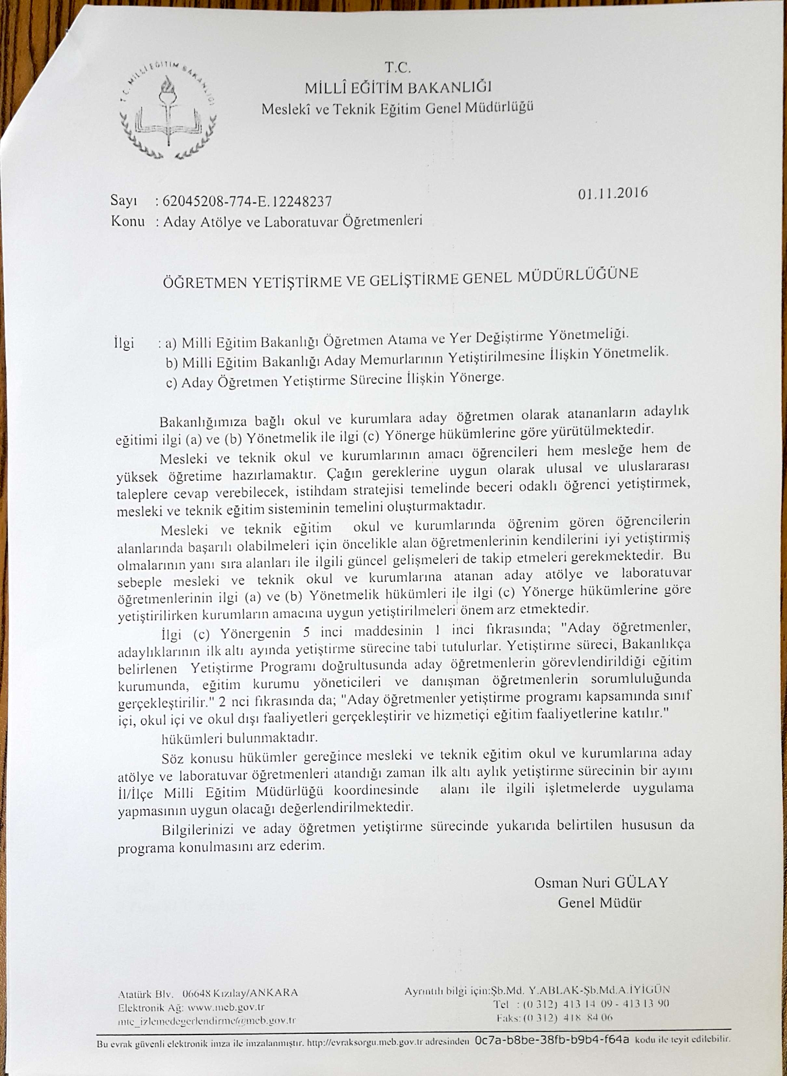
ADAY ÖĞRETMEN YETİŞTİRME PROGRAMI
RESMİ YAZILAR

Slide 10
ADAY ÖĞRETMEN YETİŞTİRME PROGRAMI
DÖNEMLİK ÇALIŞMA PROGRAMI GÜN VE SAAT TABLOSU
Aday öğretmenlere yetiştirme sürecinde, göreve başlama tarihine göre bir eğitim takvimi belirlenecek ve uygulanacaktır.
384 Saat
Sınıf İçi ve Okul İçi Faaliyetler
90 Saat
Okul Dışı Faaliyetler
168 Saat
Hizmetiçi Eğitim Faaliyetleri

Slide 11
ADAY ÖĞRETMEN YETİŞTİRME PROGRAMI
DÖNEMLİK ÇALIŞMA PROGRAMI
1.ADAY ÖĞRETMEN YETİŞTİRME PROGRAMI ÖZET TABLO
A. SINIF VE OKUL İÇİ FAALİYETLER
Aday öğretmenler, 2016-2017 eğitim öğretim yılında yapılacak olan Yetiştirme Sürecinde, bağımsız olarak ders, etüt, nöbet vb. görevler alacaktır. Bu süreçte girdiği dersler ve ders hazırlıkları, yetiştirme programının “Ders Planlama ve Hazırlık/Değerlendirme (144 saat)” ile “Ders Uygulaması (90 saat)” saatlerinden sayılacaktır.
Aday öğretmenler, yetiştirme sürecinde çalışma programı çerçevesinde haftada 2 (iki) saat ders izleme uygulaması yapacaktır. Bunun için okulunda önce danışman öğretmeninin, sonra kendi branşındaki diğer öğretmenlerin daha sonra ise okuldaki diğer branştaki öğretmenlerin dersini izleyecektir.
Danışman öğretmenler haftada en az 2 (iki) saat aday öğretmenin sınıfında ders uygulamasını izleyecektir.
Aday öğretmenler haftada 4 (dört) saat okul içi gözlem ve uygulamalar yapacaktır.
B. OKUL DIŞI FAALİYETLER
Aday öğretmenler haftada 4 (dört) saat okul dışı faaliyetlerde bulunacaktır. İl/ilçe milli eğitim müdürlükleri bu konuda öğretmenlere rehberlik yapacaktır.

Slide 12
ADAY ÖĞRETMEN YETİŞTİRME PROGRAMI
DÖNEMLİK ÇALIŞMA PROGRAMI
 | Sıra | Çalışma Konuları | Süre(Saat)
Sınıf ve Okul İçi Faaliyetler (384 Saat) | 1 | Ders Planlama/Hazırlık/Değerlendirme | 144
 | 2 | Ders Uygulaması | 90
 | 3 | Ders İzleme | 54
 | 4 | Okul İçi Gözlem ve Uygulamalar | 96
Okul Dışı Faaliyetler (90 Saat) | 1 | Şehir Kimliğini Tanıma | 18
 | 2 | Kurumsal İşleyiş | 18
 | 3 | Yanı Başımızdaki Okul | 18
 | 4 | Tecrübeyle Buluşma | 12
 | 5 | Gönüllülük ve Girişimcilik Çalışmaları | 12
 | 6 | Mesleki Gelişim ve Kariyer | 12
Kitap Okuma | 1 | Kitap Okuma (5 adet)
Film İzleme | 2 | Film İzleme (10 adet)
Hizmet İçi Eğitimler (168 Saat) | 1 | Türkiye’de Demokrasi Serüveni ve 15 Temmuz Süreci | 6
 | 2 | Anadolu’da Çok Kültürlülük, Kaynakları ve Eğitime Yansımaları | 60
 | 3 | Kültür ve Medeniyetimizde Eğitim Anlayışının Temelleri | 18
 | 4 | Dünden Bugüne Öğretmenlik | 12
 | 5 | İnsanı Değerlerimiz ve Meslek Etiği | 12
 | 6 | Öğretmenlikle İlgili Mevzuat Programı | 12
 | 7 | Etkili İletişim ve Sınıf Yönetimi | 12
 | 8 | Milli Eğitim Sisteminde Güncel Uygulamalar | 12
 | 9 | Gelişmiş Ülkelerin Eğitim Sistemleri, Uluslararası Kuruluşların Sisteme Yansımaları | 12
 | 10 | Ulusal ve Uluslararası Eğitim Projeleri ve Örnek Projeler | 12
 | Sıra | Çalışma Konuları | Süre(Saat)
Sınıf ve Okul İçi Faaliyetler (384 Saat) | 1 | Ders Planlama/Hazırlık/Değerlendirme | 144
 | 2 | Ders Uygulaması | 90
 | 3 | Ders İzleme | 54
 | 4 | Okul İçi Gözlem ve Uygulamalar | 96
Okul Dışı Faaliyetler (90 Saat) | 1 | Şehir Kimliğini Tanıma | 18
 | 2 | Kurumsal İşleyiş | 18
 | 3 | Yanı Başımızdaki Okul | 18
 | 4 | Tecrübeyle Buluşma | 12
 | 5 | Gönüllülük ve Girişimcilik Çalışmaları | 12
 | 6 | Mesleki Gelişim ve Kariyer | 12
Kitap Okuma | 1 | Kitap Okuma (5 adet)
Film İzleme | 2 | Film İzleme (10 adet)
Hizmet İçi Eğitimler (168 Saat) | 1 | Türkiye’de Demokrasi Serüveni ve 15 Temmuz Süreci | 6
 | 2 | Anadolu’da Çok Kültürlülük, Kaynakları ve Eğitime Yansımaları | 60
 | 3 | Kültür ve Medeniyetimizde Eğitim Anlayışının Temelleri | 18
 | 4 | Dünden Bugüne Öğretmenlik | 12
 | 5 | İnsanı Değerlerimiz ve Meslek Etiği | 12
 | 6 | Öğretmenlikle İlgili Mevzuat Programı | 12
 | 7 | Etkili İletişim ve Sınıf Yönetimi | 12
 | 8 | Milli Eğitim Sisteminde Güncel Uygulamalar | 12
 | 9 | Gelişmiş Ülkelerin Eğitim Sistemleri, Uluslararası Kuruluşların Sisteme Yansımaları | 12
 | 10 | Ulusal ve Uluslararası Eğitim Projeleri ve Örnek Projeler | 12

Slide 13
ADAY ÖĞRETMEN YETİŞTİRME PROGRAMI
DÖNEMLİK ÇALIŞMA PROGRAMI GÜN VE SAAT TABLOSU

Slide 14
ADAY ÖĞRETMEN YETİŞTİRME SÜRECİ
BÖLÜM
SINIF İÇİ, OKUL İÇİ VE OKUL DIŞI FAALİYETLER

Slide 15
ADAY ÖĞRETMEN YETİŞTİRME SÜRECİ
1. BÖLÜM: SINIF İÇİ, OKUL İÇİ VE OKUL DIŞI FAALİYETLER
GENEL AMAÇLAR
Bu programın uygulanma sürecine katılan aday öğretmenler,
Bir dersin ön hazırlık, işleniş ve değerlendirme süreci hakkında bilgi edinir.
Ders materyali hazırlama ve kullanma sürecini izler ve katılır.
Öğrenme ve öğretme süreçleri ile ilgili problem alanlarını tanır ve çözümüne yönelik kanaat edinir.
Eğitim ortamları ve yönetim süreçlerinin işleyişi hakkında bilgi edinir.
Okul içi eğitim faaliyetleri ve sosyal kültürel etkinliklerin uygulanma süreçlerini tanır.
Görev yapacağı eğitim çevresini tanır ve sosyal yapısını bilir.
Eğitim ve öğretim süreçlerinde yer alan paydaş kurumlar ve işleyişleri hakkında bilgi sahibi olur.
Mesleki gelişimin ve eğitim tecrübelerinin paylaşılmasının önemini fark eder.
Sosyal sorumluluk projeleri ve gönüllülük esaslı faaliyetlerin farkında olur.
Eğitim ve öğretim süreçleri ve okul dışı faaliyetler ile ilgili izleme ve değerlendirme raporu hazırlama becerisi kazanır.

Slide 16
ADAY ÖĞRETMEN YETİŞTİRME SÜRECİ
A. UYGULAMA İLE İLGİLİ AÇIKLAMALAR
Yetiştirme sürecinde bulunan aday öğretmen günde 8 saat görevde olacak, ders ve diğer görevleri dışındaki sürede adaylık eğitimiyle ilgili faaliyetlerini sürdürecektir. Bu sürede aday öğretmene fiili olarak girmiş olduğu dersler dışında, yetiştirme süreci kapsamındaki faaliyetler için herhangi bir ücret ödenmeyecektir.
Bu süreç, eğitim kurumu yöneticisi ve danışman tarafından adaya verilecek çalışma programı doğrultusunda gerçekleştirilecektir.
Eğitim öğretim döneminde, aday öğretmenler “Ders Planlama Hazırlık ve Değerlendirme”(144 saat) ile “Ders uygulaması’(90 saat) faaliyetlerini adaylık eğitimi süresince fiilen girdikleri derslerde ve bu derslere hazırlık safhasında gerçekleştireceklerdir.

Slide 17
ADAY ÖĞRETMEN YETİŞTİRME SÜRECİ
UYGULAMA İLE İLGİLİ AÇIKLAMALAR
Yetiştirme sürecinde aday öğretmenler, çalışma programı çerçevesinde haftada 2 (iki) saat ‘ders izleme’ uygulaması, haftada 4 (dört) saat ise ‘okul içi gözlem ve uygulamalar’ yapacaktır.
İl/İlçe millî eğitim müdürlükleri programın uygulanmasında çevre şartlarını ve eğitim imkânlarını dikkate alarak okul dışı faaliyetlerini faaliyetin özelliğine göre hafta içi ve hafta sonu uygun görülen günlerde uygulanmasını sağlayacaktır.

Slide 18
ADAY ÖĞRETMEN YETİŞTİRME SÜRECİ
UYGULAMA İLE İLGİLİ AÇIKLAMALAR
Aday öğretmen haftada 4 (dört) saat ‘okul dışı faaliyetlere katılacak olup, il/ilçe milli eğitim müdürlükleri bu konuda öğretmenlere kılavuzluk yapacaktır.
Rehberlik Araştırma Merkezlerine atanan aday öğretmenler izleme ve uygulama faaliyetlerini bu kurumlarda gerçekleştireceklerdir.
Bakanlıkça hazırlanan formlar okullar ve danışman öğretmenler tarafından kendi okul, sınıfı ve çevre şartlarına göre uyarlanarak kullanılabilecektir.

Slide 19
ADAY ÖĞRETMEN YETİŞTİRME SÜRECİ
B. UYGULAMA İLE İLGİLİ AÇIKLAMALAR
Bu süreç, eğitim kurumu yöneticisi ve danışman tarafından adaya verilecek çalışma programı (Form-1) doğrultusunda gerçekleştirilecektir.
Hafta bittiğinde danışman, haftalık faaliyet formunu (Form-2) dolduracaktır.

Slide 20
ADAY ÖĞRETMEN YETİŞTİRME SÜRECİ
ETKİNLİKLER
Ders Planlama Hazırlık Ders Uygulaması Değerlendirme
İŞLEYİŞ
1. Aday öğretmen, süreç içerisinde danışman öğretmenin rehberliğinde derse ön hazırlık (planlama), ders materyali geliştirme, ölçme değerlendirme aracı hazırlama çalışmalarına vakit ayırır. 2. Aday öğretmen aşağıdaki etkinlikleri danışman öğretmenin rehberliğinde gerçekleştirir. a. Bir ders planı hazırlar. b. Dersiyle ilgili uygun materyal geliştirir. c. Aday öğretmen atandığı okulda göreve başladığı andan itibaren dersine girer. Danışman öğretmen gözlediği dersle ilgili gözlem formlarını doldurur ve ders sonunda aday öğretmenle işlenen dersin değerlendirmesini yapar. d. Dersiyle ilgili uygun ölçme araçları geliştirir.
AÇIKLAMALAR
Aynı ilçede veya eğitim bölgesinde görev yapan ve aynı branşlarda olan aday öğretmenler belirli periyotlarla bir araya gelerek ortak komisyon/atölye çalışmaları ile ön hazırlık ve değerlendirme süreçlerinde yaptıkları çalışmaları paylaşırlar. Bu çalışmaya danışman öğretmenler sırasıyla başkanlık ederler.
SÜRE
234 saat

Slide 21
ADAY ÖĞRETMEN YETİŞTİRME SÜRECİ
ETKİNLİKLER
Ders İzleme
İŞLEYİŞ
Aday öğretmen danışman öğretmen rehberliğinde danışman öğretmeninin ve diğer öğretmenlerin dersini izler, ilgili formları doldurur (Form 3) ve ders sonunda gözlemde bulunduğu sınıfın öğretmeniyle izlediği dersin değerlendirmesini yapar. Aday öğretmenler, kendi okulunda ders izleme süresinde farklı branşlardaki öğretmenlerin derslerinde de gözlemlerde bulunur. Bu dersin kaç saat olacağını danışman öğretmeni ve okul müdürü belirler. Danışman öğretmenler haftada en az 2 (iki) saat aday öğretmenin sınıfında ders uygulamasını izleyecektir. İzlediği derslerle ilgili Form 4-A ve Form 4-B’yi doldurur.
AÇIKLAMALAR
Aday öğretmen, haftada 2 (iki)saat ders izlemesi yapar.
SÜRE
54 saat

Slide 22
ADAY ÖĞRETMEN YETİŞTİRME SÜRECİ
ETKİNLİKLER
Okul İçi Gözlem ve Uygulamalar
İŞLEYİŞ
1. Aday öğretmen, öğretmenler kurulu, zümre öğretmenler kurulu, şube öğretmenler kurulu, rehberlik hizmetleri yürütme kurulu, öğrenci davranışlarını izleme kurulu, disiplin kurulu, okul aile birliği toplantısı, anma ve kutlama komisyonu, sosyal etkinlik ve kulüp çalışmaları, satın alma, muayene ve teslim alma komisyonu, servis denetimi, kantin denetimi, yetiştirme kursları gibi okuldaki bütün kurul ve komisyonları izler. 2. Okul yerleşkesinde yer alan bütün birim ve bölümleri tanır ve işleyişi hakkında bilgi sahibi olur (Pansiyonu olmayan okullarda görev yapan aday öğretmenler en az 1 gün pansiyonlu bir okulda gözlem yaparlar). 4. Okul içi birimlerdeki toplantılarda aktif görev alır. 5. Okul gelişimiyle ilgili saha çalışması yapar ve önerilerini de kapsayan rapor hazırlar. 6. Anma, kutlama, sosyal etkinlik, gezi vb. çalışmalarda görev alır. 7. Dönem sonu iş ve işlemlerinde aktif olarak görev alır.
AÇIKLAMALAR
Bu süreçte haftada 4 (dört) saat okul içi gözlem ve uygulama yapılacaktır. Okul içi gözlem ve uygulamaları değerlendirmek üzere aynı ilçede veya eğitim bölgesinde görev yapan aday öğretmenler komisyon çalışması ile bilgi, birikim ve tecrübelerini paylaşırlar. Bu komisyonlara danışman öğretmenler sırasıyla başkanlık eder.
SÜRE
54 saat

Slide 23
ADAY ÖĞRETMEN YETİŞTİRME SÜRECİ
ETKİNLİKLER
Şehir Kimliğini Tanıma
Kurumsal İşleyiş
İŞLEYİŞ
Aday öğretmen yaşadığı şehirdeki müzeler, tarihî eserler, coğrafi mekânlar, ören yerleri, turistlik mekânlar vb. kurum ve alanları tanır, bu mekânların yetkilileriyle eğitim öğretim amaçlı iş birliği imkânlarını araştırır. Atandığı il ile ilgili maddî, manevi ve sözel-kültürel değerler, demografik özelliklere ilişkin dosya/sunum hazırlar.
Valilik, kaymakamlık, belediye başkanlığı, il/ilçe millî eğitim müdürlüğü gibi kurumların işleyişi hakkında bilgi edinir Mümkün olan durumlarda mülki ve idari amirlerle tanışır ve tecrübelerinden istifade eder.
AÇIKLAMALAR
Aday öğretmen bu kapsamda yaptığı her tür faaliyetle ilgili ekte yer alan ilgili formu doldurur ve dosyasına koyar.
Bu faaliyetler il/ilçe milli eğitim müdürlüklerinin koordinasyonunda grup faaliyetleri olarak yürütülecektir.
SÜRE
18
18

Slide 24
ADAY ÖĞRETMEN YETİŞTİRME SÜRECİ
ETKİNLİKLER
Yanı başımızdaki Okul
Tecrübeyle Buluşma
İŞLEYİŞ
İl veya ilçesinde bulunan rehberlik ve araştırma merkezleri (RAM), bilim ve sanat merkezleri (BİLSEM), halk eğitim merkezleri (HEM) gibi farklı eğitim kurumları ve okul türlerinde gözlem yapar ve işleyiş farklılıkları hakkında bilgi sahibi olur.
Emekli öğretmenler ve eğitime gönül vermiş şahıslarla bir araya gelerek tecrübelerinden istifade eder.
AÇIKLAMALAR
Bu faaliyetler il/ilçe milli eğitim müdürlüklerinin koordinasyonunda grup faaliyetleri olarak yürütülecektir.
Bu faaliyetler il/ilçe milli eğitim müdürlüklerinin koordinasyonunda grup faaliyetleri olarak yürütülecektir.
SÜRE
18
12

Slide 25
ADAY ÖĞRETMEN YETİŞTİRME SÜRECİ
ETKİNLİKLER
Gönüllülük ve Girişimcilik Çalışmaları
Mesleki Gelişim ve Kariyer
İŞLEYİŞ
Topluma hizmet uygulamaları çerçevesinde çevresindeki gönüllü kuruluşları tanır ve gönüllü çalışmalarda görev alır.
1. Üniversiteler, alanıyla ilgili kuruluşlar, halk eğitim merkezleri, özel kurumlar ve STK'ların mesleki, sosyal ve kişisel gelişimine katkı sağlayacak imkânlarını tanır. 2. Bilimsel toplantılara katılır. (Konferans, sempozyum, panel vb. etkinliklere dinleyici olarak katılma veya bildiri ve poster sunma) 3. Sanatsal etkinliklere katılır. (Sergi, tiyatro, sinema, vb. sanatsal etkinliklerden haberdar olur ve katılır.)
AÇIKLAMALAR
Bu faaliyetler il/ilçe milli eğitim müdürlüklerinin koordinasyonunda grup faaliyetleri olarak yürütülecektir.
Bireysel olarak mesleki ve kişisel gelişim becerisi kazanmaları için il/ilçe milli eğitim müdürlükleri gerekli araştırma ve duyuruları yapar.
SÜRE
12
12

Slide 26
ADAY ÖĞRETMEN YETİŞTİRME SÜRECİ
ETKİNLİKLER
Kitap Okuma
Film İzleme
İŞLEYİŞ
Yetiştirme programı süresince eğitim ve öğretmenlikle ilgili örnek kitap listesinden okuduğu kitapları eleştirel bir gözle değerlendirerek, bu kitapların kişisel ve mesleki gelişimine katkılarıyla ilgili düşüncelerini kitap okuma değerlendirme formuna (Form 5) yazarak değerlendirir.
Yetiştirme Programı süresince eğitim ve öğretmenlikle ilgili örnek film listesinden izlediği filmlerin kişisel ve mesleki gelişimine katkılarıyla ilgili düşüncelerini film izleme/değerlendirme formuna (Form 6) yazarak değerlendirir.
AÇIKLAMALAR
5 Adet
10 Adet
SÜRE

Slide 27
ÖRNEK KİTAP LİSTESİ
 | Yazar Adı | Kitap Adı | Yayınevi
1 | Atay, O. | Bir Bilim Adamının Romanı | İletişim Yayıncılık
2 | Ayverdi, S. | Millî Kültür Meseleleri ve Maarif Davamız | Kubbealtı Neşriyat
3 | Bal, M. A. | Osmanlı’dan Cumhuriyet’e Meşhurların Okul Anıları (1870-1940) | Art Yayınları
4 | Brockman, J. | Meraklı Zihinler: Bir Çocuk Nasıl Bir Bilim İnsanı Olur? | TÜBİTAK Yayınları
5 | Enç, M. | Bitmeyen Gece | Ötüken Neşriyat
6 | Freire, P. | Ezilenlerin Pedagojisi | Ayrıntı Yayınları
7 | Gaarder, J. | Sofie’nin Dünyası | Pan Yayınları
8 | Glasser, W. | Başarısızlığın Olmadığı Okul | Beyaz Yayınları
9 | Goleman, D. | Duygusal Zekâ | Varlık Yayınları
10 | GulbenkianKomis. | Sosyal Bilimleri Açın: Sosyal Bilimlerin Yeniden Yapılanması Üzerine Rapr | Metis Yayınları
11 | Güntekin, R. N. | Acımak | İnkılap Kitabevi
12 | Holt, J. | Çocuklar Neden Başarısız Olur? | Beyaz Yayınları
13 | Illich, I. | Okulsuz Toplum | Şule Yayınları
14 | İzzetbegoviç, A. | Doğu ve Batı Arasında İslam | Klasik Yayınları
15 | Kâğıtçıbaşı,Ç.&Cemalcılar, Z. | Dünden Bugüne İnsan ve İnsanlar: Sosyal Psikolojiye Giriş | Evrim Yayınları
16 | Kan, Ş. H. | Mahrem Macera | Yeryüzü Yayınları
17 | Kant, I. | Eğitim Üzerine | İz Yayıncılık
18 | Kara, İ. & Birinci, A. | Bir Eğitim Tasavvuru Olarak Mahalle/Sıbyan Mektepleri | Dergâh Yayınları
19 | Karabekir, K. | Çocuk Davamız | Yapı Kredi Yayınları
20 | Karakoç, S. | Hızır’la Kırk Saat | Diriliş Yayınları
21 | Karakoç, S. | Diriliş Neslinin Amentüsü | Diriliş Yayınları
22 | Khan, S. | Dünya Okulu: Eğitimi Yeniden Düşünmek | Yapı Kredi Yayınları
23 | Kültür ve Turizm Bak | Şehir-İnsan Medeniyet Köprüsü: Beş Şehirli Örnek Kişilikler | Kültür ve Turizm Bak.Yay.
24 | Leitch, T. | Wikipedia U: Dijital Çağda Bilgi, Otorite ve Liberal Eğitim | Hece Yayınları
25 | McCourt. F. | Öğretmen | Altın Kitaplar Yayınevi
26 | Needham, J. | Doğunun Bilgisi Batının Bilimi | MAB
27 | Özdenören, R. | Kafa Karıştıran Kelimeler | İz Yayıncılık
28 | Özemre, A. Y. | Galatasarayı Mekteb-i Sultani’sinde Sekiz Yılım | Kubbealtı Akademi Yay.
29 | Pennac, D. | Okul Sıkıntısı | Can Yayınları
30 | Petrov, G. | Beyaz Zambaklar Ülkesinde | Hayat Yayınları
31 | Rancier, J. | Cahil Hoca | Metis Yayınları
32 | Rousseau, J. J. | Emile | Kilit Yayınevi
33 | Safa, P. | Eğitim-Gençlik-Üniversite | Ötüken Neşriyat
34 | Sezgin, F. | Bilim Tarihi Sohbetleri | Timaş Yayınları
35 | Tahir, K. | Bozkırdaki Çekirdek | İthaki Yayınları
36 | Topçu, N. | Türkiye’nin Maarif Davası | Dergâh Yayınları
37 | Toros, H. | Asya’nın Kandilleri | Hece Yayınları

Slide 28
ÖRNEK FİLM LİSTESİ
(Alfabetik Sırayla)
3 Idiots
AmericanTeacher
Asyanın Kandilleri (Belgesel)
Batıya Doğru Akan Nehir (Belgesel)
Billy Elliot
Birinci Sınıf / The First Grader
Can Dostum / Good Will Hunting
Canım Öğretmenim / Monsieur Lazhar
Hababam Sınıfı (1975)
Hababam Sınıfı Dokuz Doğuruyor (1979)
Hababam Sınıfı Güle Güle (1981)
Hababam Sınıfı Sınıfta Kaldı (1976)
Hababam Sınıfı Tatilde (1978)
Hababam Sınıfı Uyanıyor (1977)
İki Dil Bir Bavul
İmparatorlar Kulübü
Kara (Black)
Kara Tahta / Takhtesiah (Blackboards)
Koro / LesChoristes
Kör Nokta
Olmak ve Sahip Olmak / Être et Avoir / To Be and To Have
Ölü Ozanlar Derneği / Dead Poets Society
Özgürlük Yazarları
Patch Adams
Sevgili Öğretmenim / Mr. Holland’s Opus
Sınıf / EntreLesMurs (The Class)
Süpermen’i Beklerken / Waiting For Superman
Tepetaklak Nelson / Half Nelson
The Blindside
Yerdeki Yıldızlar / Taare Zameen Par

Slide 29
ADAY ÖĞRETMEN YETİŞTİRME SÜRECİ
C. ÖLÇME VE DEĞERLENDİRME
Aday öğretmen okul içi ve okul dışı faaliyetler kapsamında yapılan çalışmalarda izleme, ölçme ve değerlendirme sürecinin sağlıklı bir şekilde yürütülebilmesi amacıyla okul içi ve okul dışı her tür faaliyeti ile ilgili standart formları doldurur.
Bakanlıkça hazırlanan formlar okullar ve danışman öğretmenler tarafından kendi okul, sınıfı ve çevre şartlarına göre uyarlanarak kullanılabilecektir.
Bu çalışmalara ait diğer belge ve materyallerle birlikte bu formlar kişisel ve mesleki gelişim dosyasında saklanır. Bu dosya Performans Değerlendirme sürecinde ve sözlü sınavda veri olarak kullanılabilir.
(Öğretmen Atama ve Yer Değiştirme Yönetmeliği - Ekleri)

Slide 30
ADAY ÖĞRETMEN YETİŞTİRME SÜRECİ
2. BÖLÜM
HİZMET İÇİ EĞİTİM
UYGULAMALARI

Slide 31
ADAY ÖĞRETMEN YETİŞTİRME SÜRECİ
GİRİŞ
A. GENEL AMAÇLAR
Bu programı alan aday öğretmenler,
Öğretmenlik mesleğinin misyonunu bilir, aidiyet ve adanmışlık duygusu gelişir,
Kültür ve medeniyetimizin özündeki/temellerindeki eğitim anlayışının farkında olur,
1739 Sayılı Millî Eğitim Temel Kanununda belirtilen millî, ahlaki, insani, manevi ve kültürel değerlerimizi benimser,
Kültürel çeşitliliklerimizi ve eğitimle olan ilişkisini fark eder,
Öğretmenlik uygulamalarına yönelik bilgi ve becerileri gelişir,
Millî eğitimin genel politikalarını, güncel önceliklerini ve uygulamalarını bilir,
Öğrenme süreçleri ve eğitim etkinlikleri ile ilgili model uygulamaları kavrar.
Eğitim ve öğretim ile ilgili mevzuattaki temel konuları bilir.

Slide 32
ADAY ÖĞRETMEN YETİŞTİRME SÜRECİ
KONULAR | 1 | Türkiye’de Demokrasi Serüveni ve 15 Temmuz Süreci | 6
 | 2 | Anadolu’da Çok Kültürlülük, Kaynakları ve Eğitime Yansımaları | 60
 | 3 | Kültür ve Medeniyetimizde Eğitim Anlayışının Temelleri | 18
 | 4 | Dünden Bugüne Öğretmenlik | 12
 | 5 | İnsanı Değerlerimiz ve Meslek Etiği | 12
 | 6 | Öğretmenlikle İlgili Mevzuat Programı | 12
 | 7 | Etkili İletişim ve Sınıf Yönetimi | 12
 | 8 | Milli Eğitim Sisteminde Güncel Uygulamalar | 12
 | 9 | Gelişmiş Ülkelerin Eğitim Sistemleri, Uluslararası Kuruluşların Sisteme Yansımaları | 12
 | 10 | Ulusal ve Uluslararası Eğitim Projeleri ve Örnek Projeler | 12

Slide 33
TEŞEKKÜR EDERİM
Engin MUTLU

